Slide 1


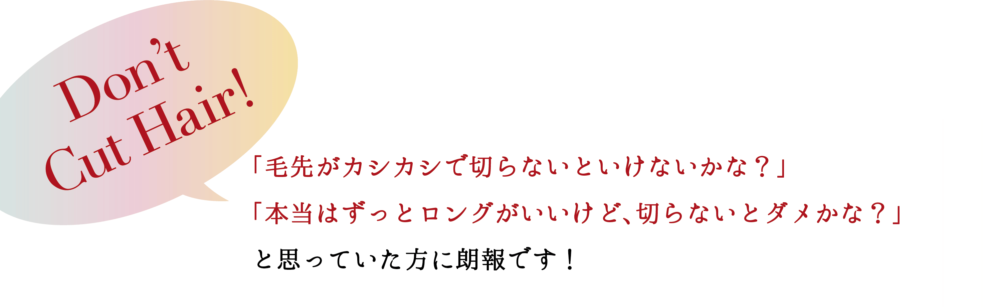

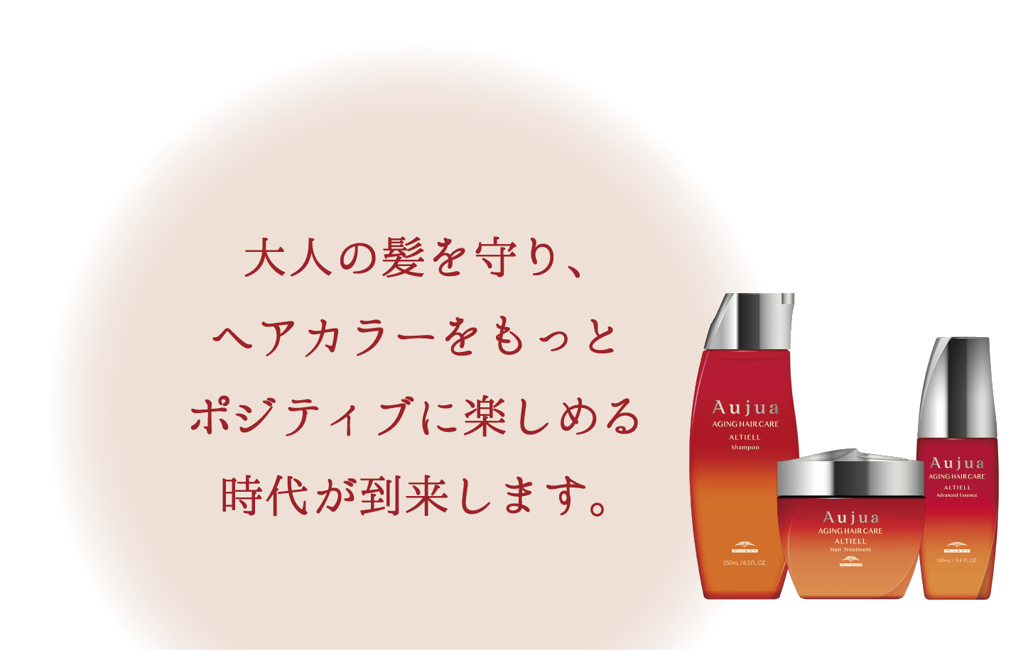
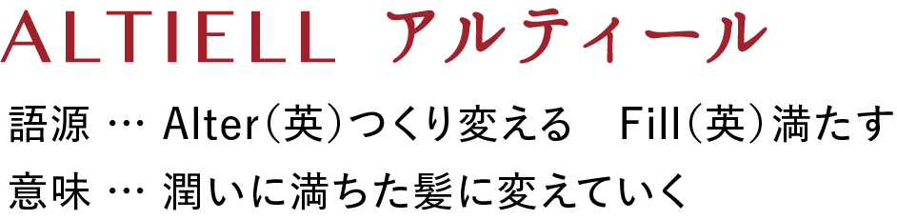

¥0,000
（税込）
シャンプー
ヘアトリートメント
アドバンスドエッセンス
250mL
500mL
1Lパック
5,500 円
8,250 円
12,100 円
250g
500g
1kgパック
6,600 円
9,900 円
14,300 円
100mL
5,830 円
＊価格は全て希望小売価格（税込）です

Slide 2

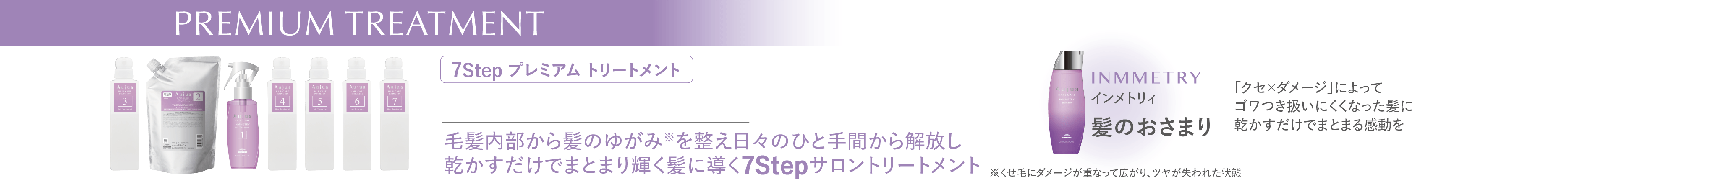




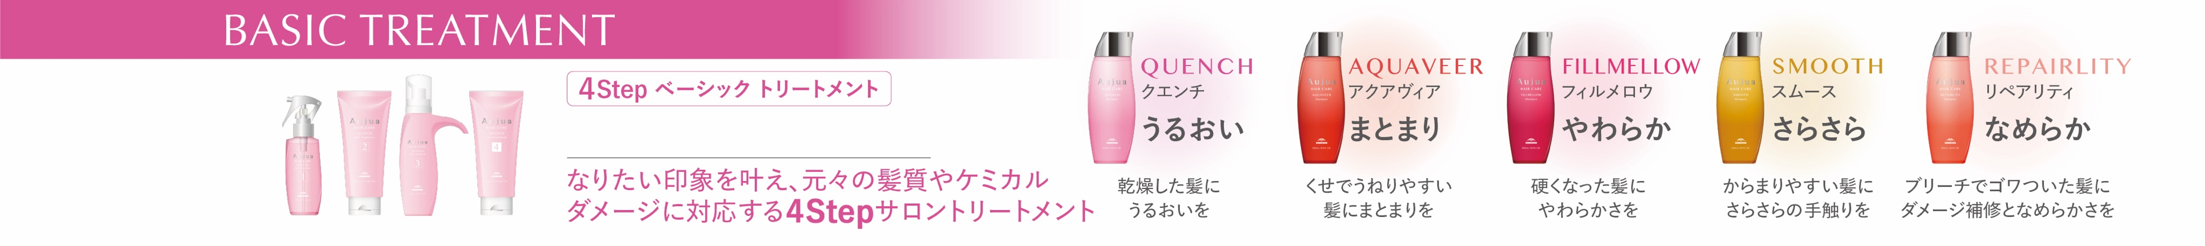
¥8,800 〜 ¥11,000（税込）
¥7,700 〜 ¥8,800（税込）
¥6,600 〜 ¥7,700（税込）
¥5,500 〜 ¥6,600（税込）
¥5,500 〜 ¥6,600（税込）
¥4,400 〜 ¥5,500（税込）

Slide 3


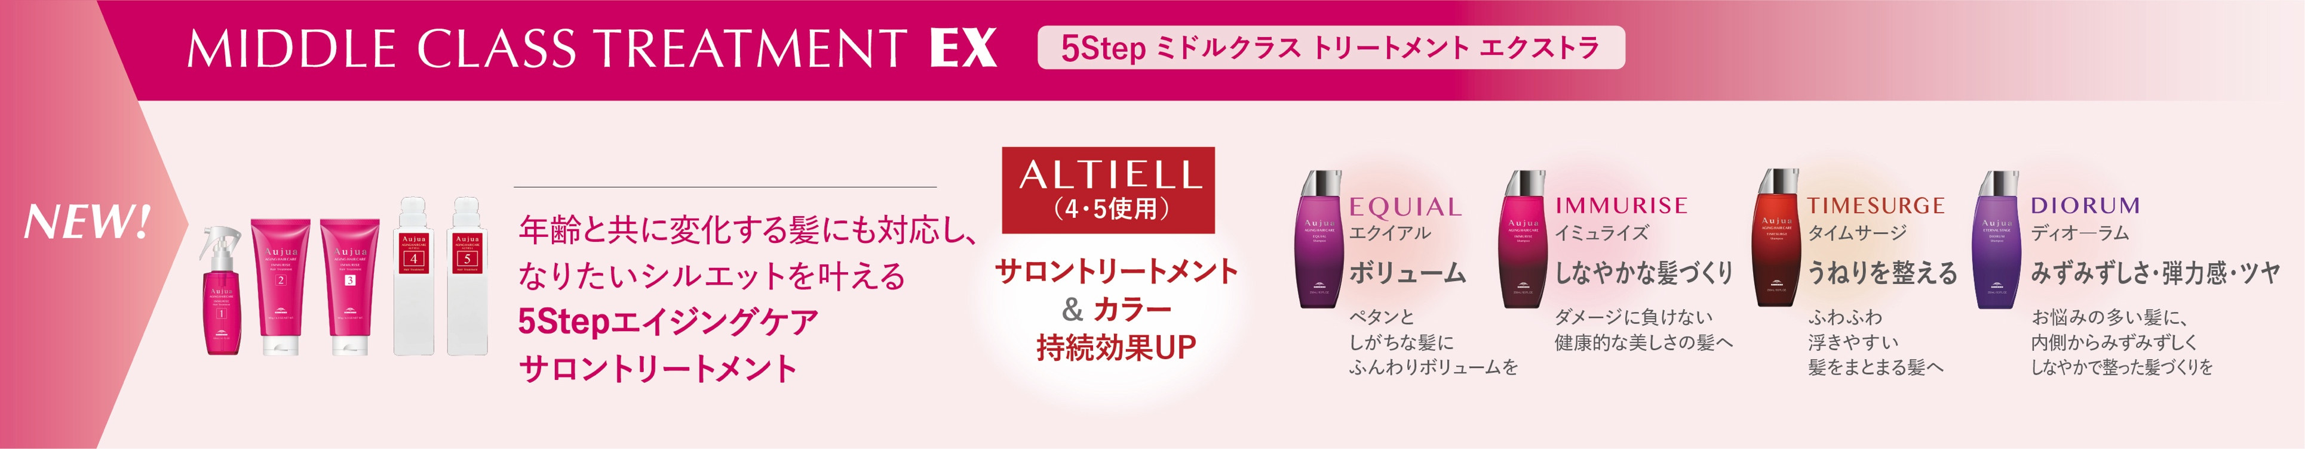
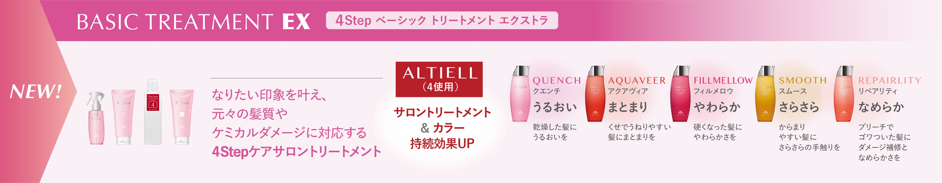
¥7,700 〜 ¥8,800（税込）
¥6,600 〜 ¥7,700（税込）
¥5,500 〜 ¥6,600（税込）

Slide 4


